Slide 1
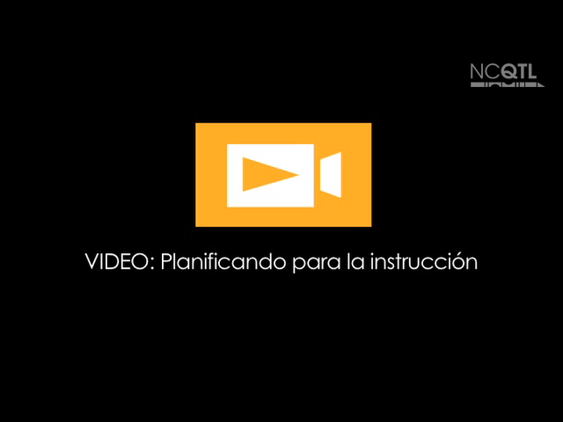
VIDEO: Planificando para la instrucción

Slide 2
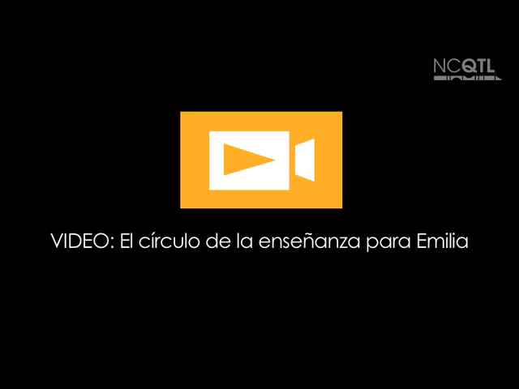
VIDEO: El círculo de la enseñanza para Emilia

